Slide 1
Zdroje energie
Zdeněk Bochníček
Přírodovědecká fakulta MU, Brno
Notes:
1
Vstup, káva i moudrost zdarma.

Slide 2
Rozvoj civilizace je spojen s růstem spotřeby energie
růst počtu obyvatel
růst spotřeby na obyvatele

Slide 3
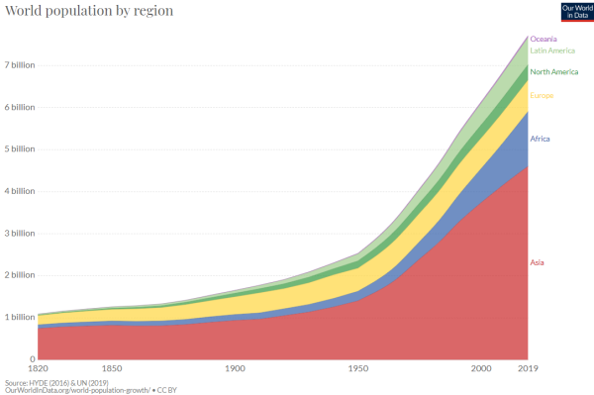
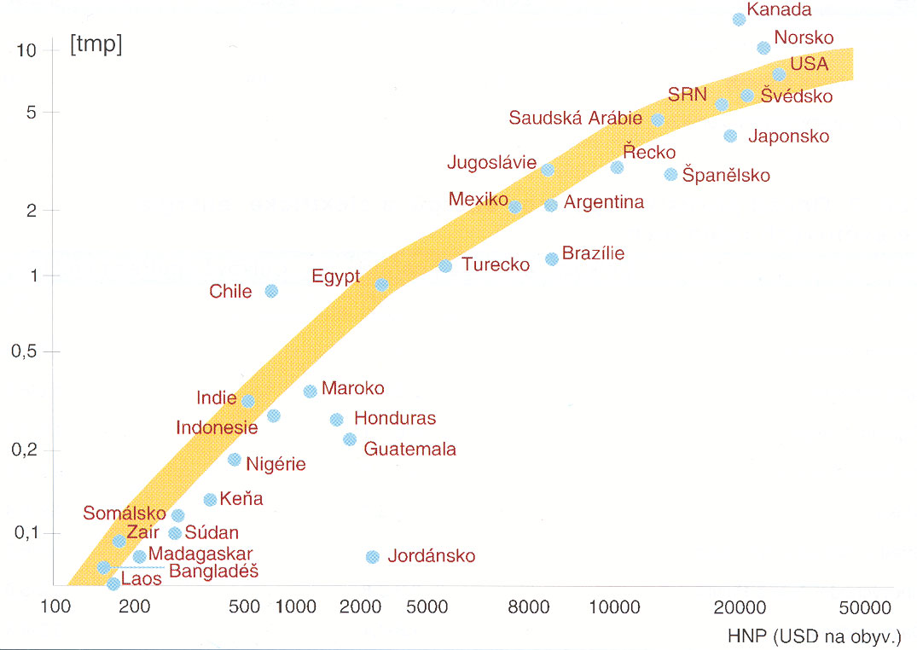
Růst světové populace
Spotřeba energie na hlavu

Slide 4
Něco se přece musí stát!

Slide 5
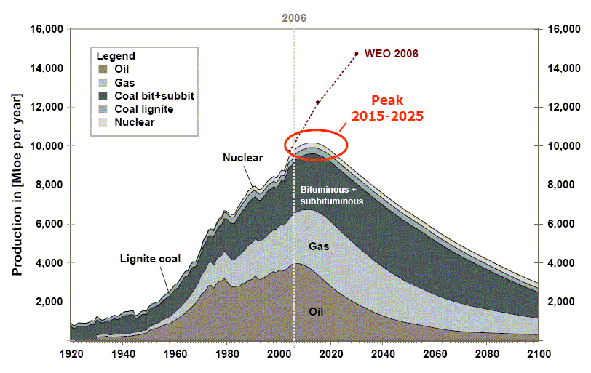
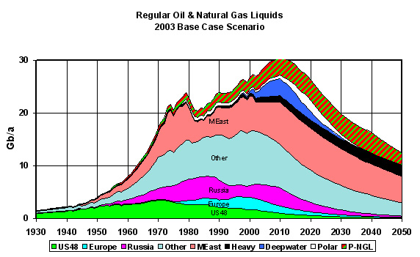
Prognóza 1
Prognóza 2
Notes:
5

Slide 6
Ale zatím se to neděje!

Slide 7
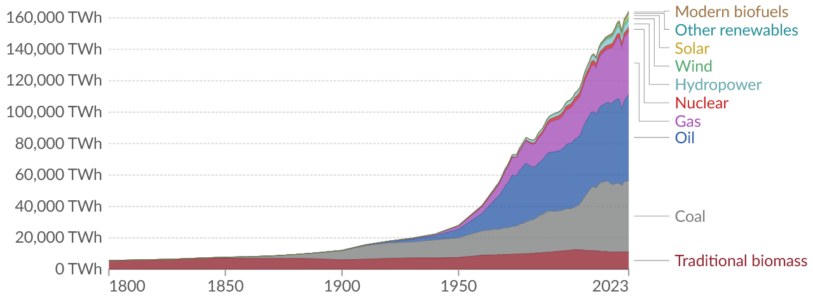
Skutečnost: Spotřeba energie podle zdrojů
https://ourworldindata.org

Slide 8
Jiné prognózy

Slide 9
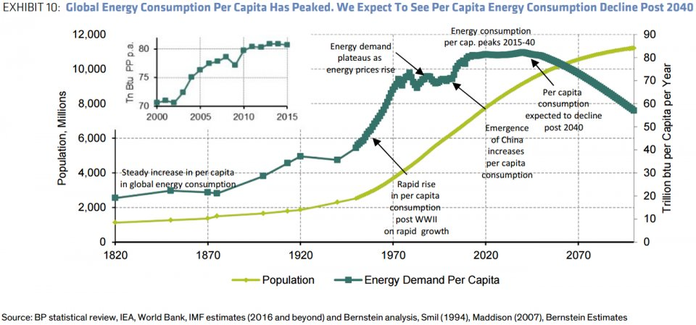

Slide 10
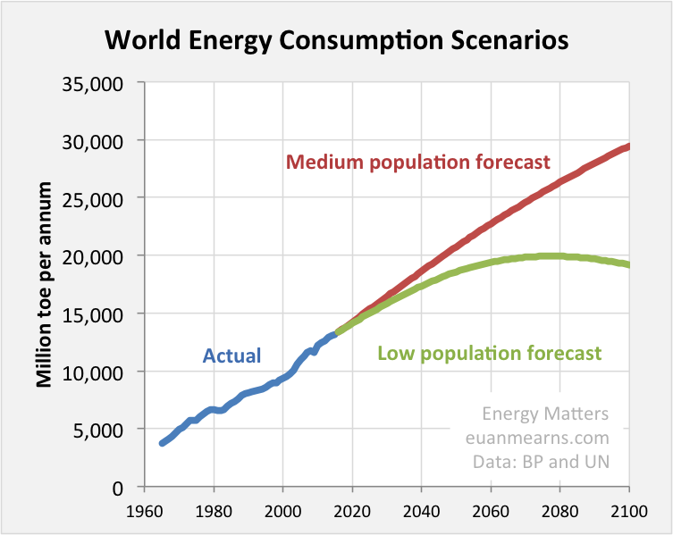

Slide 11
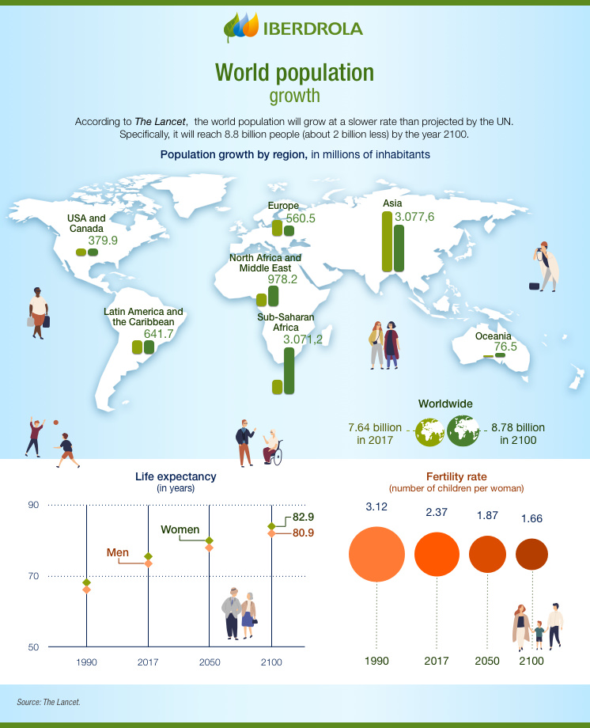

Slide 12
Spotřeba energie na Zemi poroste
.. pokud se svět bude vyvíjet směrem k lepšímu

Slide 13
Existují jediné dvě možnosti, jak skutečně významně a rychle snížit spotřebu energie:
genocida a bída

Slide 14
Zdroje energie

Slide 15
Vodní bez přečerpávacích, biomasa = biomasa + bioplyn + odpady

Slide 16
Fosilní paliva:
uhlí
ropa
zemní plyn
Jaderná paliva:
uran
thorium
plutonium
Obnovitelné zdroje:
slunce
vítr
voda
biomasa
geotermální energie

Slide 17
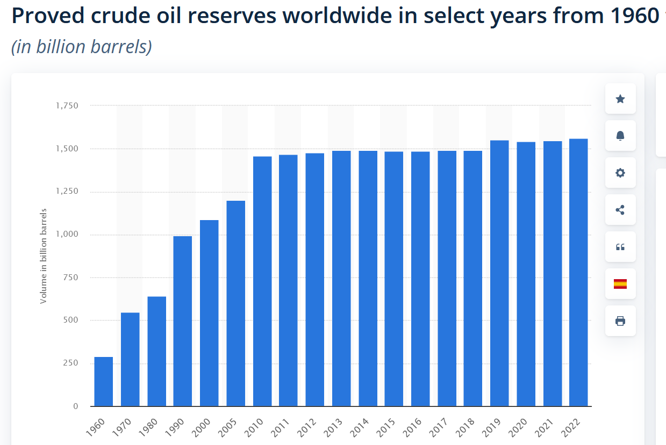
Fosilní paliva
Problémy:
    omezené zásoby
    životní prostředí – emise (nejen) CO_{2 ,} (skleníkový jev)
ropa
Římský klub 1972:
Ropa bude vyčerpána do r. 1992

Slide 18
Obnovitelné zdroje
Problémy:
    malá hustota energie
    vysoká cena (?)
    nerovnoměrnost a nepředvídatelnost
    zásah do krajiny, ekologické škody

Slide 19
Voda:
Elektřina v ČR = 50x území ČR s malými vodními elektrárnami
Notes:
19

Slide 20
Biomasa

Slide 21
Výhřevnost lib. dřeva (20% vlhkosti): 4,3kWh/kg
Roční výnos:
smrkový les: 4t/ha
topol, vrba: 10t/ha
křídlatka: 20t/ha
Účinnost tepelné elektrárny: 40%
Notes:
21

Slide 22
Biomasa
Elektřina v ČR = 110 000km²
(smrkového lesa)
Plocha lesů ČR = 27 000km²
Nyní: biomasa 6,5%
Notes:
22

Slide 23
Uváděný dostupný potenciál
https://biom.cz/cz/odborne-clanky/biomasa-pro-energii-1-zdroje
27 000 GWh tepla
11 000 GWh elektřiny (15%)
jednotky procent celkové spotřeby energie ČR.

Slide 24
Voda a biomasa – jediné stabilní a předvídatelné zdroje energie
V celkové energetice ČR však mohou hrát jen málo významnou roli.

Slide 25
Zbývá tedy vítr a slunce

Slide 26
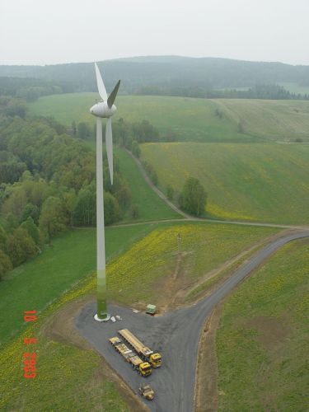
Vítr
Potřeba elektřiny ČR =
N větrných elektráren s průměrem rotoru 44m (Jindřichovice pod Smrkem)
průměrná rychlost větru | počet elektráren N
5 m/s | 150 000
6 m/s | 90 000
7 m/s | 56 000
8 m/s | 38 000
Notes:
26

Slide 27
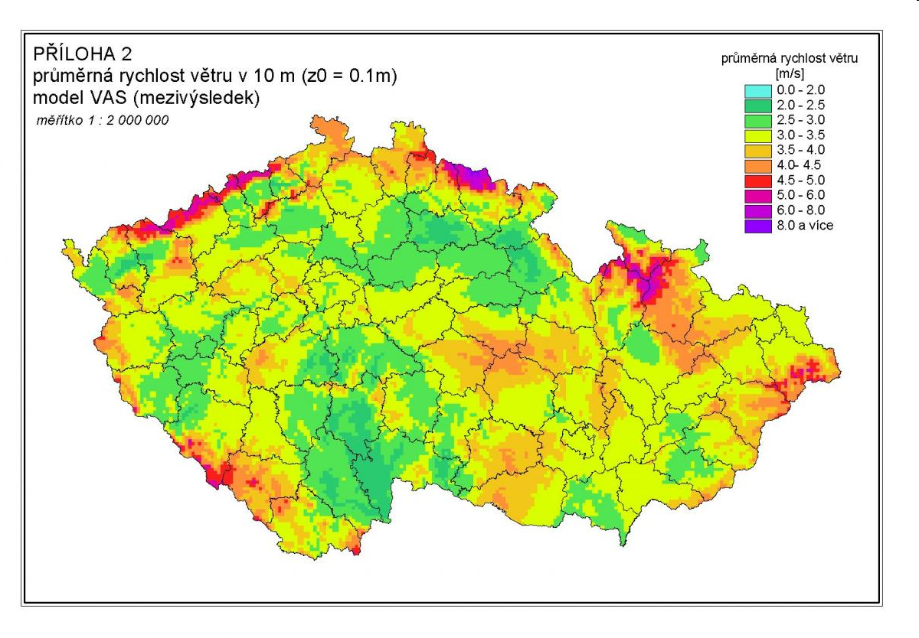
Větrná mapa České republiky
Realita: bylo by třeba 120 000 jindřichovických elektráren
Jen elektřina!
Notes:
27

Slide 28
Zbývá tedy pouze slunce

Slide 29
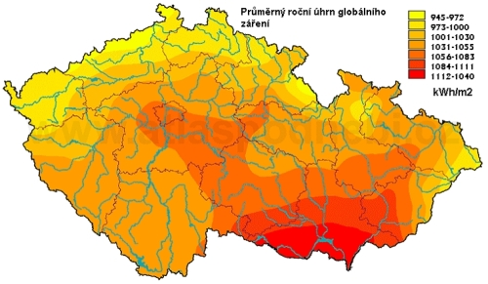
Slunce
Notes:
29

Slide 30
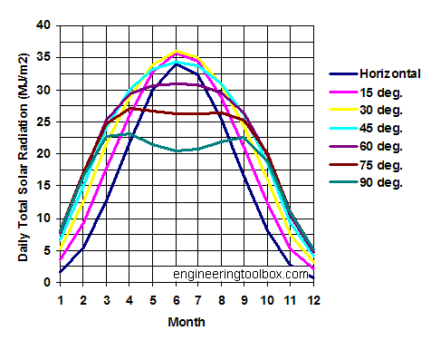
1kWh = 3,6MJ
Notes:
30

Slide 31
Solární článek – fotovoltaický jev
Elektřina ČR = 400 km² plochy solárních článků
Jen elektřina!
Nyní:
Nainstalováno 2,5GW výkonu (Temelín 2GW),
výroba necelá 3% potřeby elektřiny (se 100% odběrem)
Máme asi 10 - 15km² solárních článků
Notes:
31

Slide 32
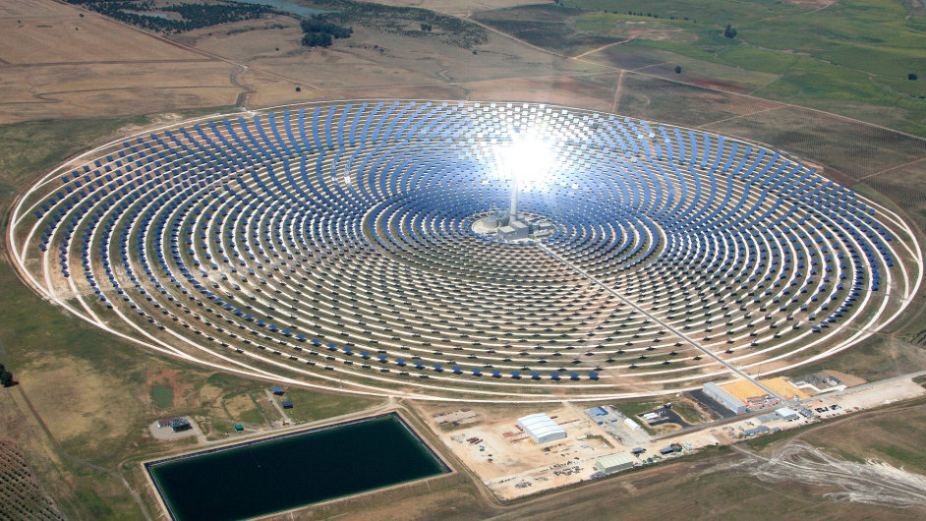
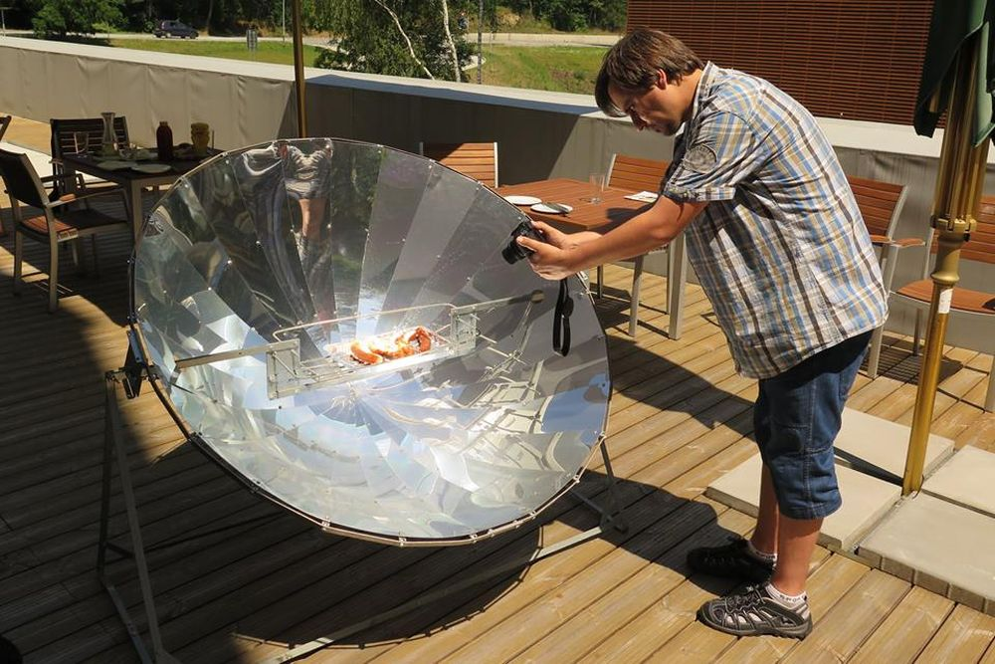
Jiný způsob – solární pec

Slide 33
Jaderné zdroje - štěpení uranu, plutonia
Problémy:
    neobnovitelný zdroj
    problém jaderného odpadu
    riziko havárie
    velké vstupní investice
    vztah veřejnosti
Zásoby uranu:
        těžený: 90 let
        přepracováním 140 let
        v množivých reaktorech 5000 let

Slide 34
Možné jiné zdroje:
termonukleární fúze

Slide 35
termonukleární fúze - slučování jader
Vysoká teplota
DT
DD
Dostatečná hustota a čas
DT
DD
Lawsonovo kriterium

Slide 36
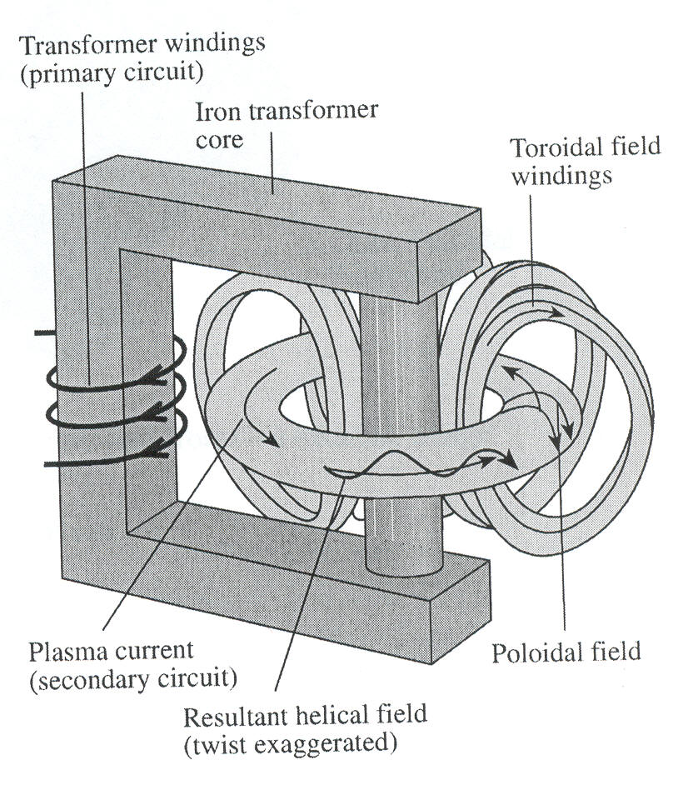
Tokamak

Slide 37
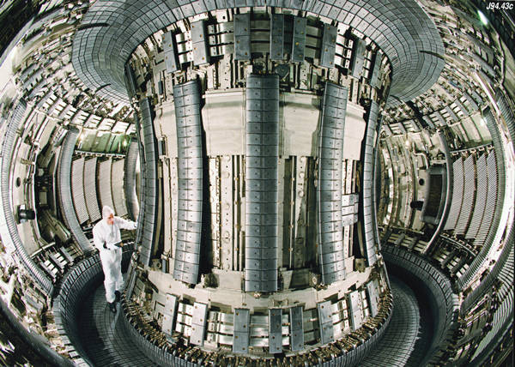
JET (Joint European Torus)
(Culham GB)
výkonové zesílení Q = 0,64

Slide 38
ITER
International Tokamak (Thermonuclear) Experimental Reactor
objem | 837 m³
proud | 15·10⁶A
teplota | 100 ·10^{6 o}C
výkonové zesílení Q | 10
výkon fúze | 410 MW (150 MW el.)
spotřeba | 110 MW

Slide 39
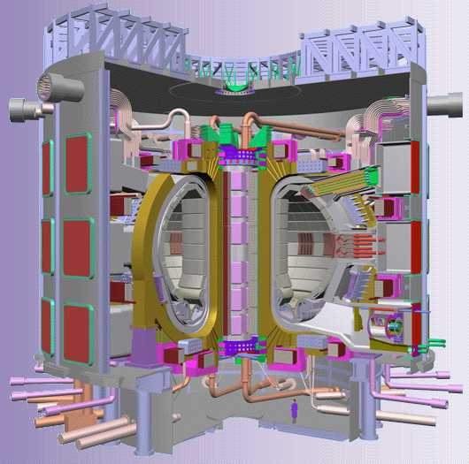
Cadarache
Francie
zde

Slide 40
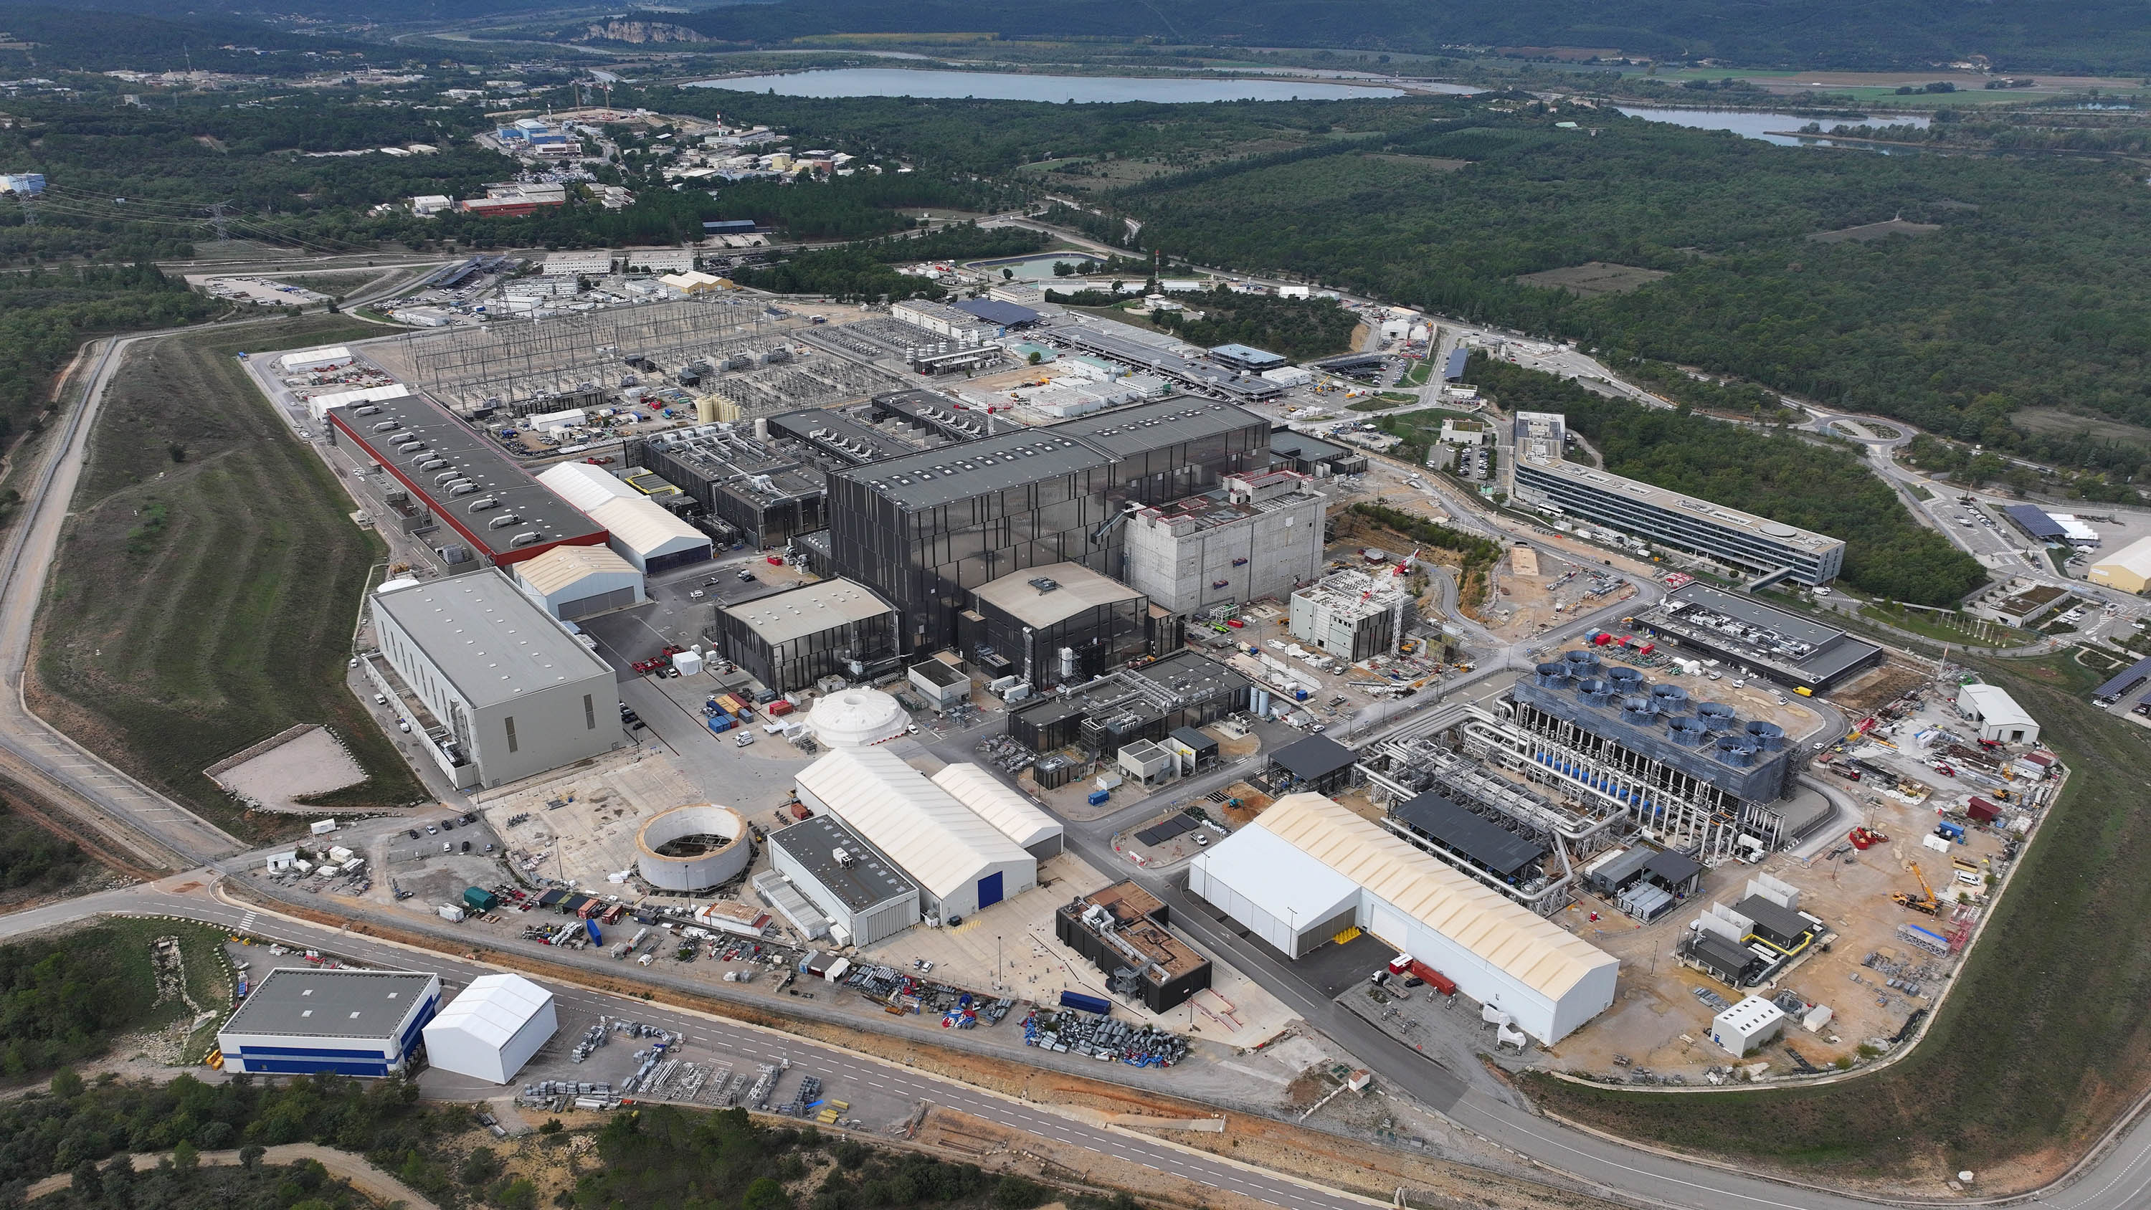
ITER, listopad 2024

Slide 41
Perspektivy jaderné fúze
ITER 2010 – 2030
DEMO
(demonstrační elektrárna) 2035
komerční elektrárna 2050
Nebude dodrženo

Slide 42
Palivo pro termojadernou fúzi
deuterium – z obyčejné vody
(1 atom D na 6500 atomů H)
zásoba na miliardy let
tritium – radioaktivní, poločas 12,5 let,
malé množství z kosmického záření
výroba z lithia
přímo v reaktoru
zásoba Li na tisíce let (Krušné hory 1% světových zásob)

Slide 43
Zelená dohoda pro Evropu
(European Green Deal)
Do roku 2030 snížit emise skleníkových plynů o 55% oproti roku 1990.
Do roku 2050 být klimaticky neutrální.

Slide 44
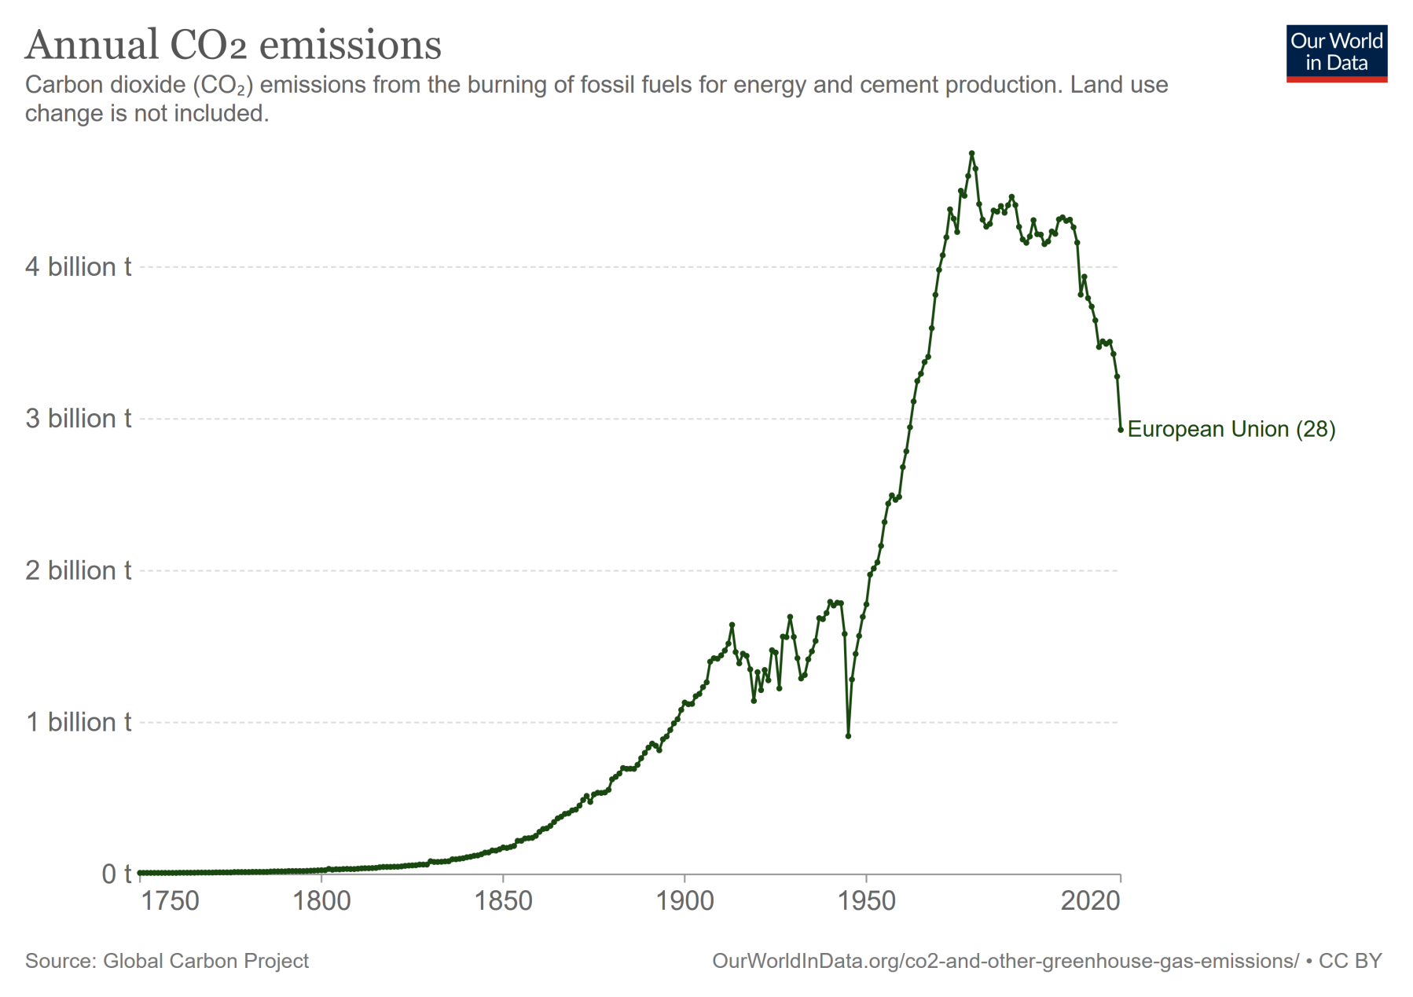
EU
Cíl Green Deal 2030
2030
2050
https://ourworldindata.org/co2-and-greenhouse-gas-emissions

Slide 45
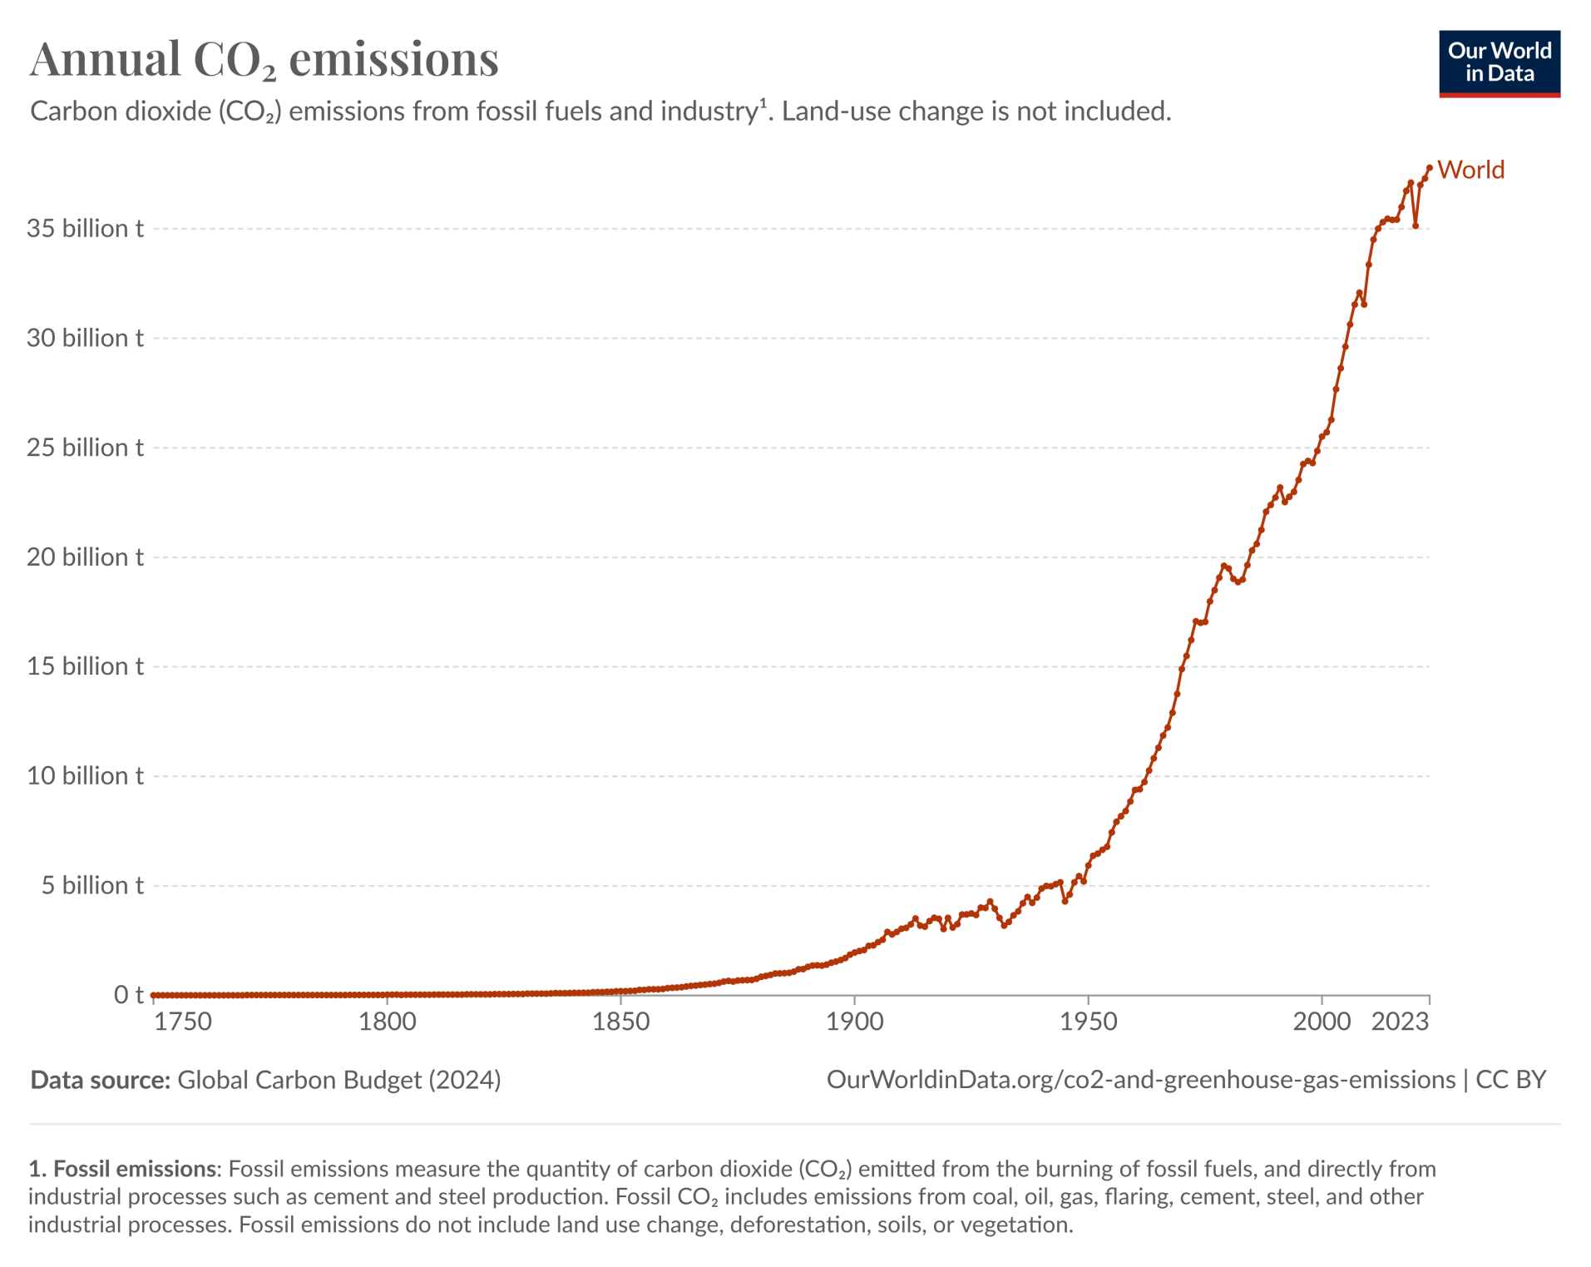
Svět

Slide 46
EU
Cíl Green Deal 2030
2030
2050
Notes:
46

Slide 47
Minulý snímek neukazuje, že to půjde,
ale naopak, že to nepůjde!
Nahrazovat fosilní paliva obnovitelnými zdroji bude stále těžší a těžší!

Slide 48
Modelový příklad – solární ohřev vody a vytápění
Varianta 1 - svítí slunce mám, nesvítí, nemám.
hadice na solární ohřev (1m², 1400Kč) zde
energetický zisk za jeden letní slunečný den:
cca 10kWh/m²
Za jeden letní měsíc je investice zpět 1kWh – 5Kč.

Slide 49
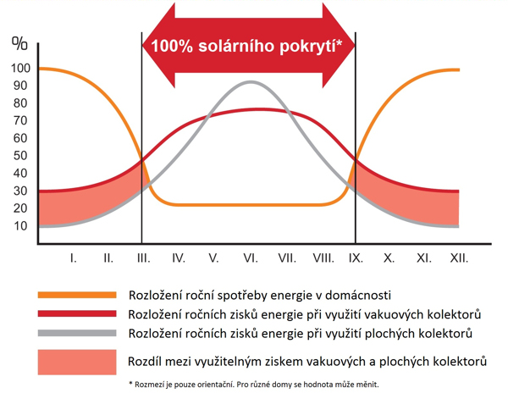
Varianta 2 – celé léto, část jara a podzimu
Kompletní solární systém na rodinný dům
solární set
5m², 1500kWh/rok, 7500Kč úspora
návratnost 10 a více let
Zdaleka nepokryje celoroční spotřebu
Pokles účinnosti

Slide 50
Varianta 3 – celý rok
Akumulace energie v tepelně izolované vodní nádrži.
Průměrný nízkoenergetický dům 100m² , 30kWh/m², 3000kWh na vytápění.
Průměrná spotřeba teplé vody: 40l/osoba den
Zimní spotřeba teplá voda 4 členná rodina – polovina celoroční, 1200kWh
Celkem 4200kWh akumulace na zimu.
Pro akumulaci je potřeba nádrž cca 120m³,
krychle o hraně 5m.

Slide 51
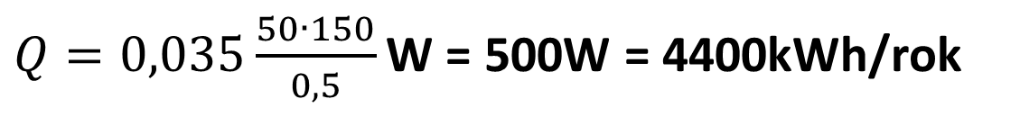
Pokles účinnosti – tepelné ztráty
tloušťka izolace 50cm
ztráty asi 50%,
izolace + beton: díra s rozměry 7x7x7m³

Slide 52
Investice 1 mil. Kč ?
Cíl: zajistit akumulaci pro 1 mil. domácností
investice 1 bilión Kč
šestiletá výroba betonu v celé ČR
Získá se několik procent celkové spotřeby energie ČR

Slide 53
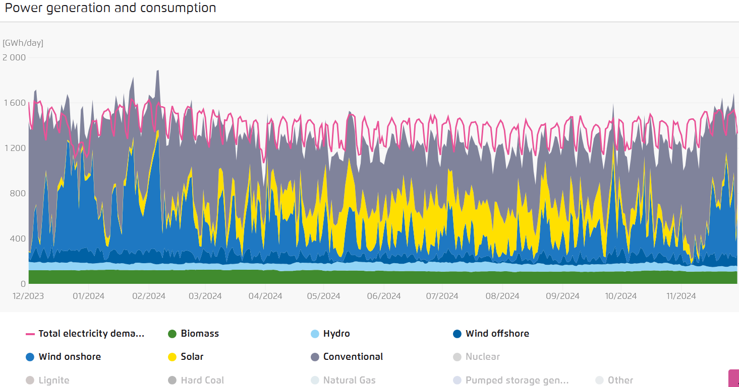
Německo poslední rok
odkaz

Slide 54
Základní problém: akumulace

Slide 55
Na úvod jedna kuriozita

Slide 56
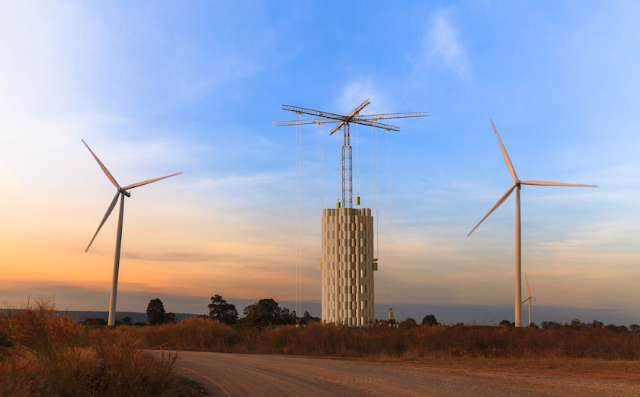
Gravitační akumulace zde
projekt Gravitriciti v Ostravě
Modelový příklad
1000 tunové závaží do hloubky 1000m
(1000 tun = 700 vozů Octavia)
Potenciální energie
E_{p} = mgh =10⁶∙10 ∙1000 = 10¹⁰J
5 sekund práce Temelína

Slide 57
Možnosti akumulace:
Krátkodobá
      akumulátorové baterie
      horká voda
      vodík (+ syntetická paliva)
      přečerpávací elektrárny
      gravitace
Dlouhodobá
      vodík (+ syntetická paliva)
      horká voda

Slide 58

Vodík
palivo s vysokou hmotnostní výhřevností (120MJ/kg)
(nafta 43MJ/kg)
ale velmi malou objemovou: 1 litr nafty je 5000 litrů vodíku (za norm. tlaku)
V současnosti používané tlakové nádoby 350 atm, počítá se s 700 atm
energie potřebná ke kompresi cca 10% energie paliva

Slide 59
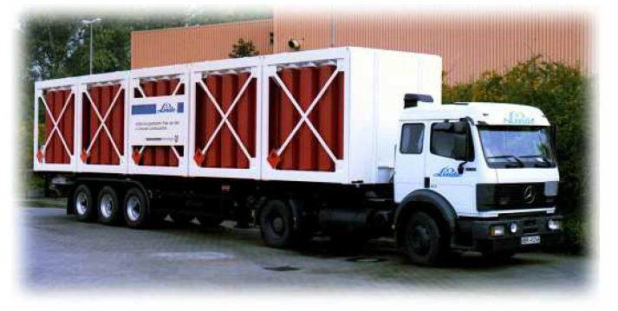
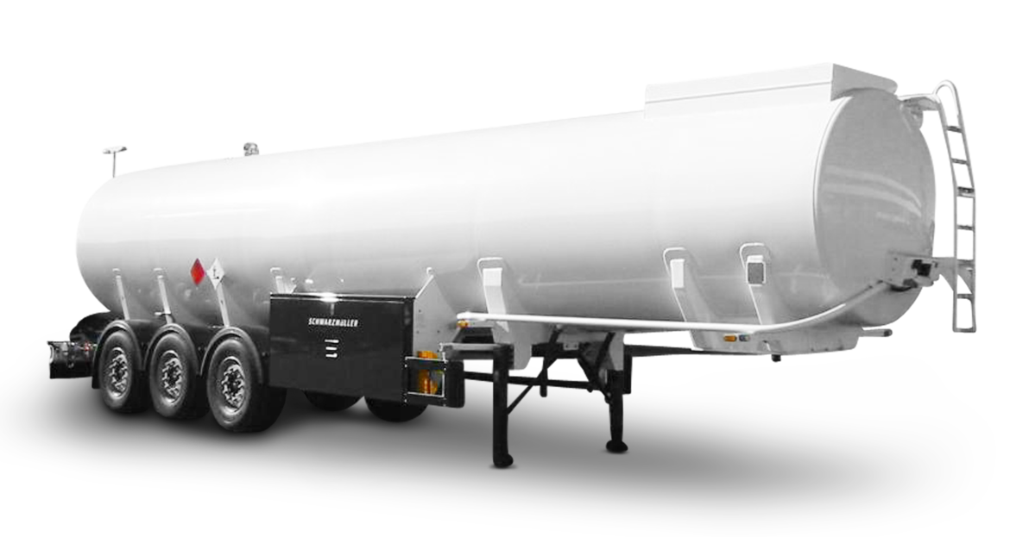
350 kg stlačeného vodíku v 40t soupravě
spotřebuje na 100km jízdy 3% toho, co veze
38 000l (32 000 kg) nafty v návěsu
spotřebuje na 100km jízdy 0,1% toho, co veze

Slide 60
Akumulace solární elektřiny ve vodíku

Slide 61
Slunce → fotovoltaika → elektřina → vodík → elektřina
Na 1m² dopadne za rok asi 1000kWh
Solární články vyrobí 200kWh (účinnost 20%)
Elektrolýzou se získá 140kWh (70%)
Po kompresních ztrátách zbude 126 kWh (90%)
Po spálení (palivový článek, hoření) zbude 50-75kWh (40-60%) (V dalším budeme počítat s 60kWh)

Slide 62
Modelový příklad:
Akumulace energie na zimu pro české domácnosti
Spotřeba elektřiny domácností v období říjen-březen 8800GWh
4,5 mil domácností v průměrném nízkoenergetickém bytě (domě) s plochou 80m² a spotřebou na vytápění 30kWh/m² za rok.
10 000GWh
Průměrná spotřeba teplé vody: 40l na osobu a den pro ČR v období říjen-březen
2 900GWh
(systematické chyby)

Slide 63
Pro pokrytí zimních potřeb domácností bude potřeba 350km² plochy solárních článků
Jen pro akumulaci na zimu!
+ solární články na okamžitou letní spotřebu + články na krátkodobou akumulaci (noc, zamračené počasí)
Spotřeba domácností je jen zlomkem celkové spotřeby státu (20 – 25%)

Slide 64
Lze tedy odhadnout, že bude potřeba cca 1 500km² solárních článků.
i kdyby to byla polovina.....
i kdyby to byla třetina.....
je to zcela mimo realitu.

Slide 65
Uvažujme tu třetinu
Máme 500km² solárních článků (200W/m²).
Ve slunečném dni se v síti objeví 100GW
(50 elektráren Temelín)
a bude muset být k dispozici infrastruktura, která tento výkon dokáže zpracovat (elektrolýza, komprese)
a to vše se má stihnout za 26 let.
Ani desetina není reálná!

Slide 66
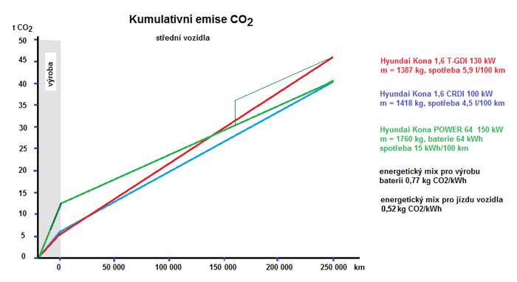
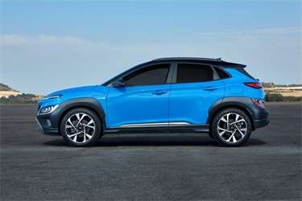
Elektromobilita
Kam kráčíš elektromobilito?
(ČVUT, Fakulta strojní)
Energetický mix ČR:
0,52 kg CO₂/kWh

Slide 67
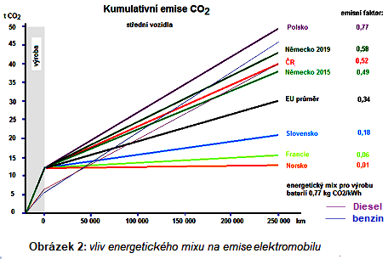

Slide 68
Elektromobily:
Omezený dojezd, dlouhé dobíjení
Vysoká cena
Omezená životnost nejdražší části
Surovinová náročnost baterií
Surovinová závislost (Čína)
Další nárok na výrobu elektřiny
Energetické ztráty při rozvodu, „tankování“ a skladování (v baterii)
Další nárok na skladování energie „na zimu“
Nezbytnost nové infrastruktury
Nemorálnost dotací
Spotřební daň
Atd ……..

Slide 69
Další nárok na výrobu elektřiny
Spotřeba nafty a benzínu:
5 000 tis. tun = 60 TWh (2019)
3 800 tis. tun = 43 TWh (2020 – covid)
Účinnost spalovacího motoru: 40% (extrém 50%)
60TWh „příkonu“ je tedy cca 24TWh „výkonu“
Což je asi 1,5 Temelína
(při dokonale optimalizovaném odběru a bez započtení dalších ztrát.)
Ztráty:
ztráty při nabíjení 15%
ztráty při přenosu 5%
účinnost elektromotoru 95%
2 Temelíny
Dodatečné ztráty 23%
0,85*0,95*0,95 = 0,77.
Reálně spíše násobek této hodnoty

Slide 70
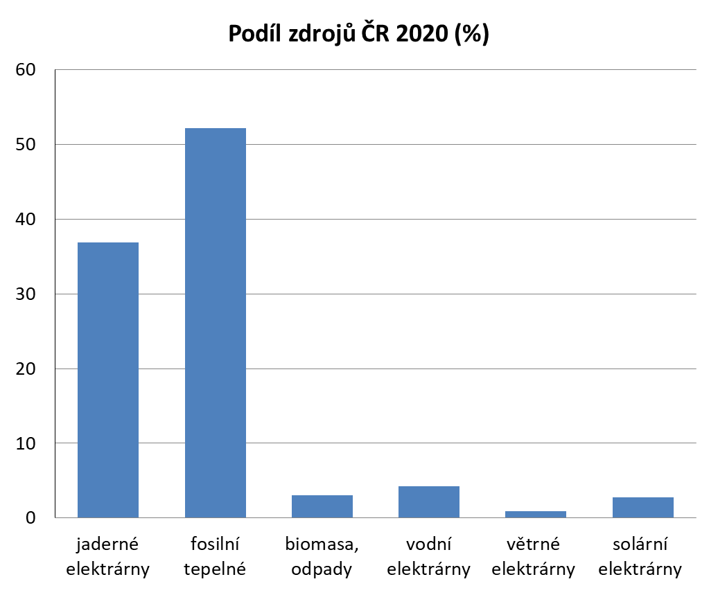
?
elektromobilita

Slide 71
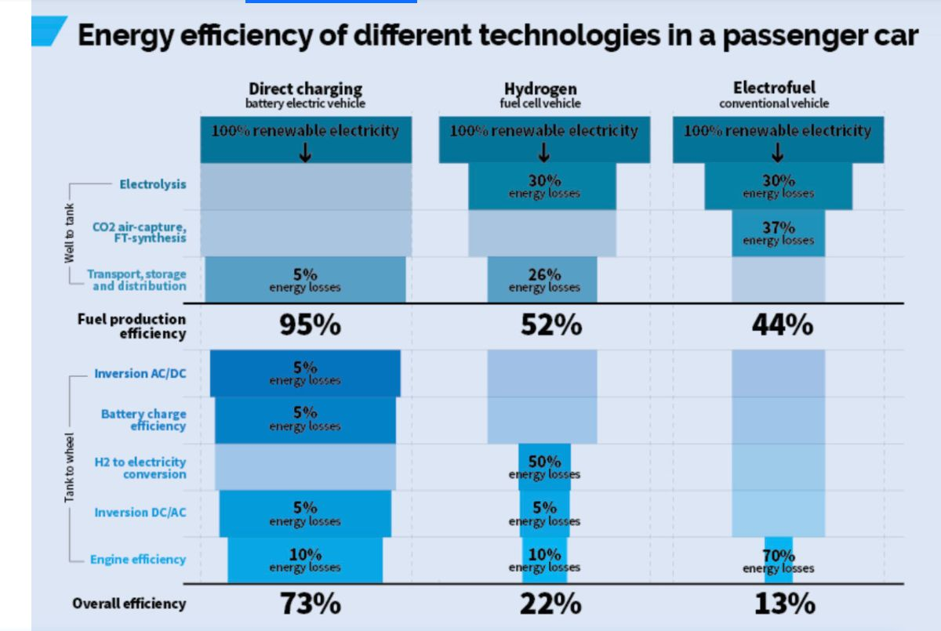

Slide 72
Vynucená elektromobilita je nesmysl!

Slide 73
Racionální zdůvodnění pro zákaz spalovacích motorů existuje:
Primárním cílem elektromobility není „bezemisní“ doprava.
Primárním cílem je neumožnit velké většině populace přístup k individuální dopravě.
Ano, pak to smysl dává!

Slide 74
Green Deal je mylný projekt, který je v násobném rozporu s fyzikální a technickou realitou.
Trend snižování spotřeby fosilních paliv je správný, ale harmonogram je zcela nerealistický a některé zvolené metody chybné.
Výsledkem nebude záchrana planety, ale bída.

Slide 75


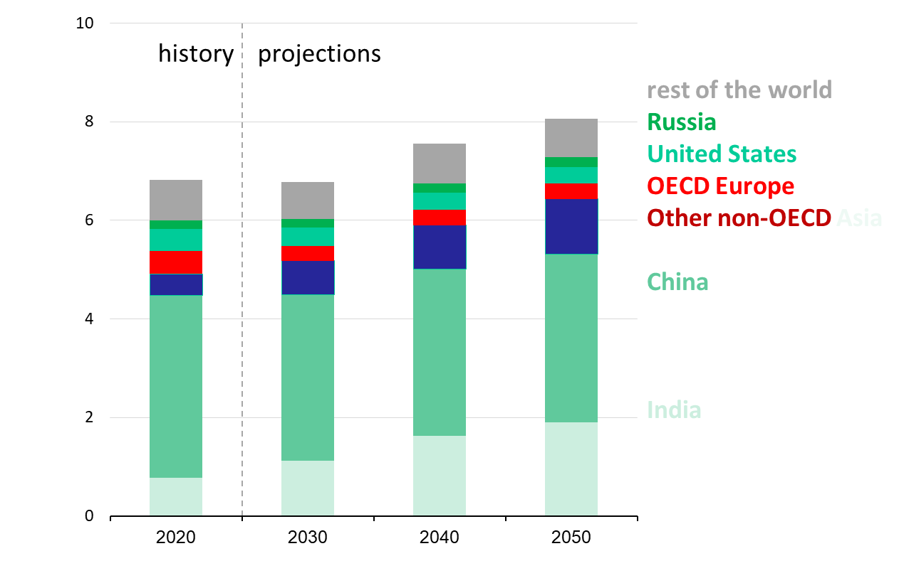
World thermal coal consumption and production
Thermal coal consumption
billion short tons
https://www.eia.gov/outlooks/ieo/

Slide 76

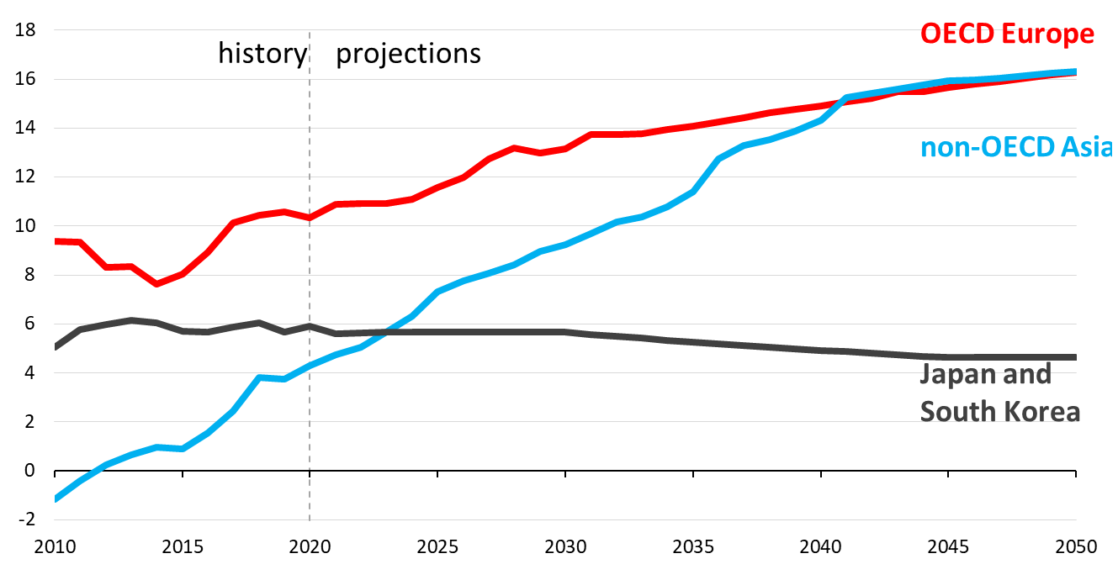
Natural gas net imports, top importing regions
Net imports of natural gas
trillion cubic feet

Slide 77

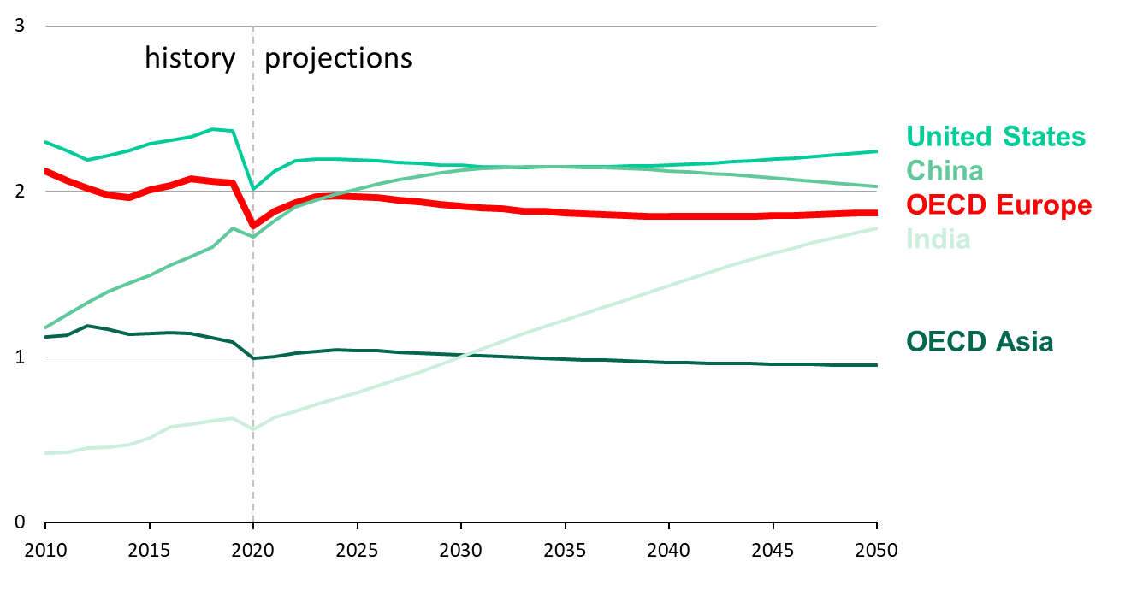
Petroleum liquids carbon dioxide emissions by region
Liquid fuels-related carbon dioxide emissions for select regions
billion metric tons

Slide 78
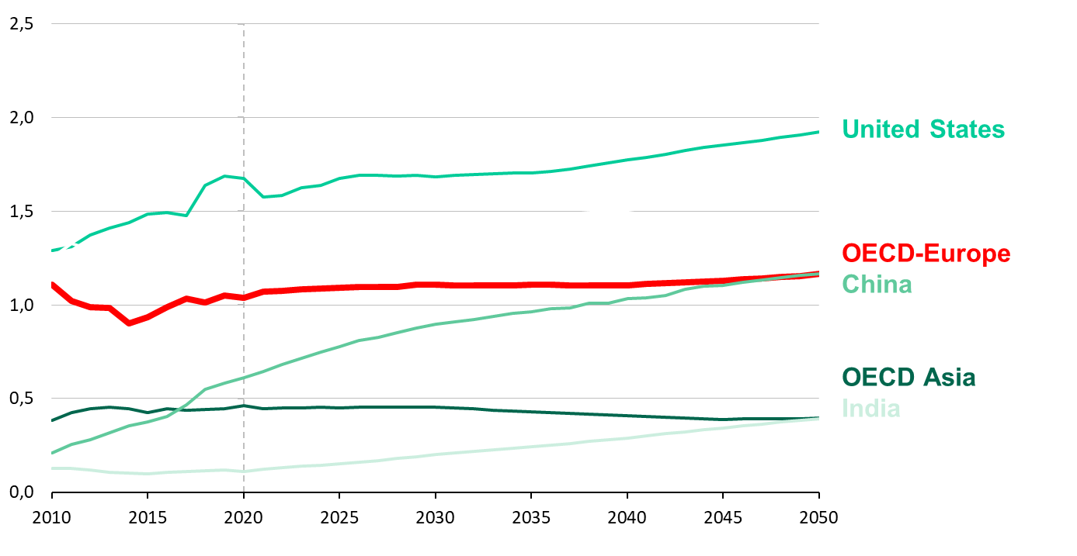
Natural gas carbon dioxide emissions by region
Natural gas-related carbon dioxide emissions for select regions
billion metric tons
history projections

Slide 79
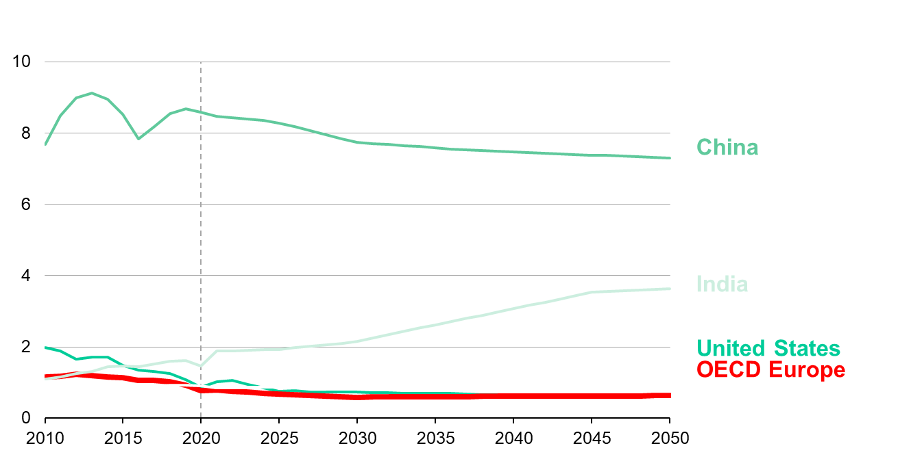
Coal carbon dioxide emissions by region
Coal-related carbon dioxide emissions for selected countries/regions
billion metric tons
history projections

Slide 80
Jak je to možné?
Přece to musí být nějak spočítané!

Slide 81
Lisabonská strategie (2000):
Do roku 2010 bude EU nejkonkurenceschopnější a nejdynamičtější ekonomika světa.
Wikipedie:
Lisabonská strategie dle všech dostupných dat skončila fiaskem.

Slide 82
Švédsko
Závazek 1980: odstoupení od jaderné energetiky do roku 2010
skutečnost 2022: 29% elektřiny z jádra
zde
Nové závazky 2006:
do r. 2020 – nezávislé na ropě
zde
do r. 2050 – bez emisí CO₂

Slide 83
Dvě hypotézy
1) Nekompetence
EU chystá zákaz topinkovačů a rychlovarných konvic
zde
Martin Bursík: Do roku 2030 lze uhelné elektrárny nahradit fotovoltaikou.
zde

Slide 84
2) Je to spočítané, ale jinak
Řešení není v technologiích!
Je třeba změna společenského systému!

Slide 85
Existují jediné dvě možnosti, jak skutečně významně a rychle snížit spotřebu energie:
genocida a bída

Slide 86
Záchrana planety je ušlechtilý cíl. Největší cíl v dějinách lidstva.
A v jeho zájmu je ospravedlnitelné cokoliv!
I teror!
Teror státní moci
Občanský teror

Slide 87
Našlápnuto je docela slušně
Extinction Rebellion ČR zde
Tim Hunt (Nobelova cena za biologii)– konec akademické kariéry, zde
Skutečné šílenství, zde
Skutečné násilí, zde
Severní Korea je méně šílená než americká univerzita, zde
Vaporizace, zde

Slide 88
Green Deal je hrozbou,
hrozbou ohrožující
prosperitu,
svobodu.

Slide 89
Děkuji za pozornost.

